Slide 1
JKG Workshop
2019

Slide 2

AGENDA
Zugang zum TTN
TTN Device anlegen
Arduino Config
Device Hardware
Visualisierung
1
2
3
4
5

Slide 3
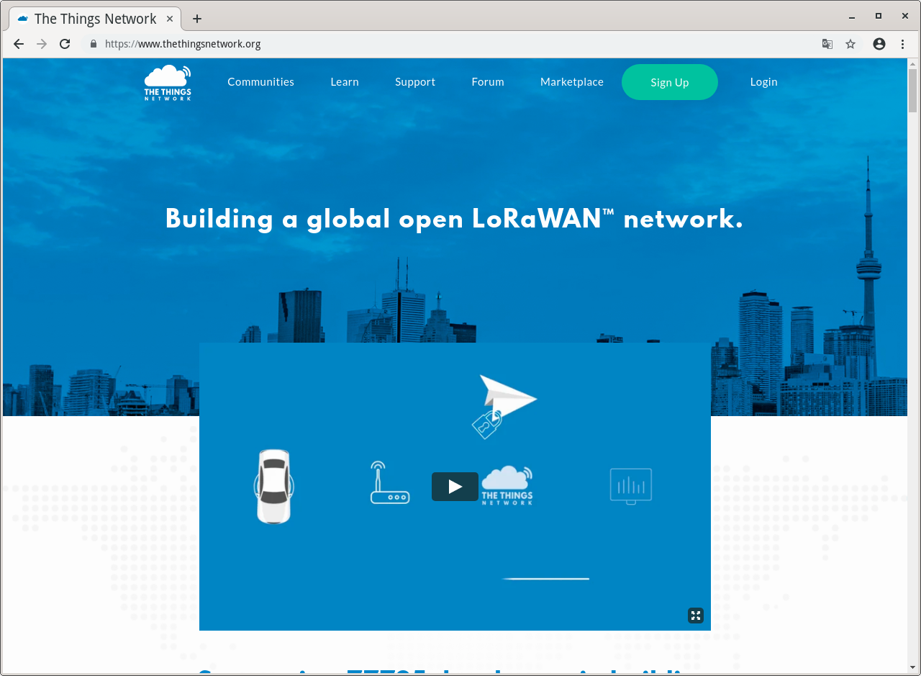

Slide 4
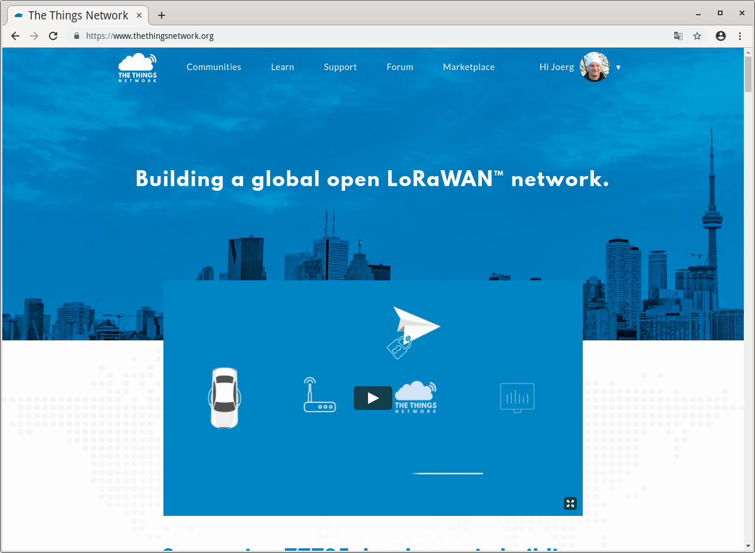

Slide 5
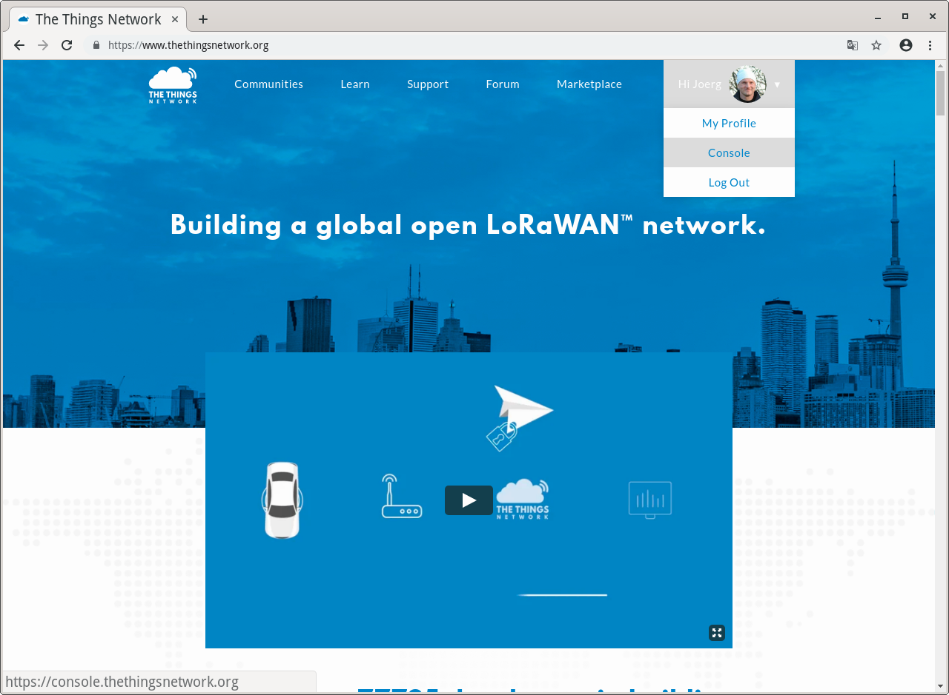

Slide 6
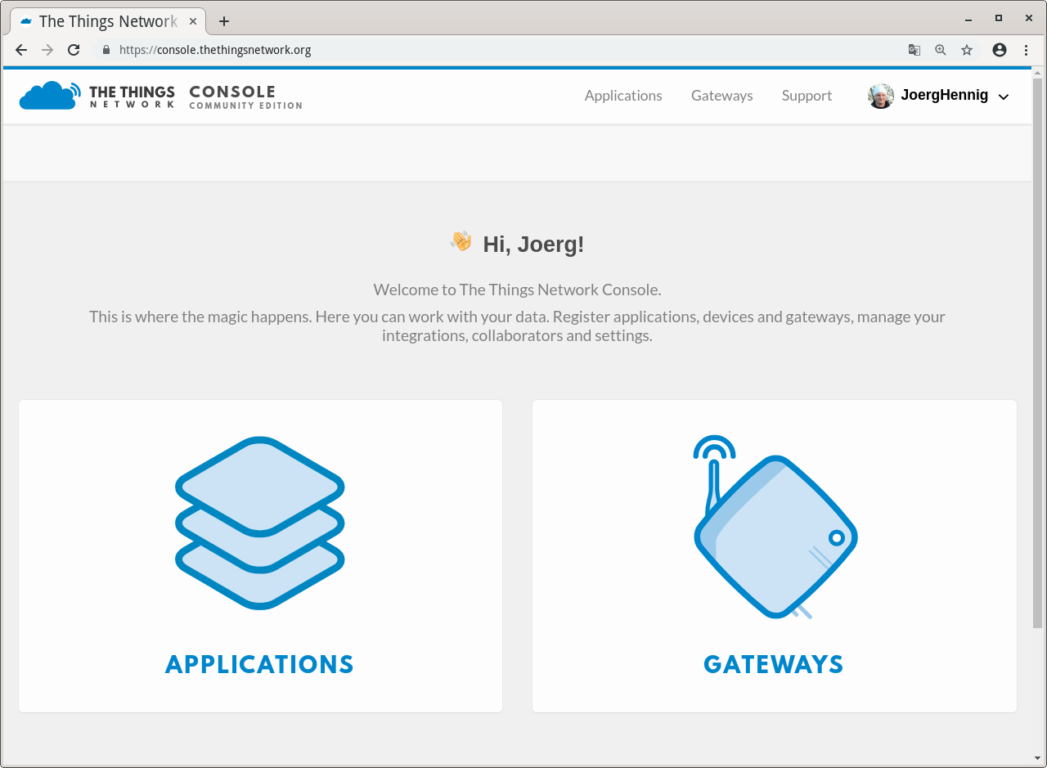

Slide 9
Live

Slide 10
Click

Slide 11
Z.B. swn-lalala...
Click

Slide 12
Click

Slide 13
Enter description
Click (select ABP)

Slide 14
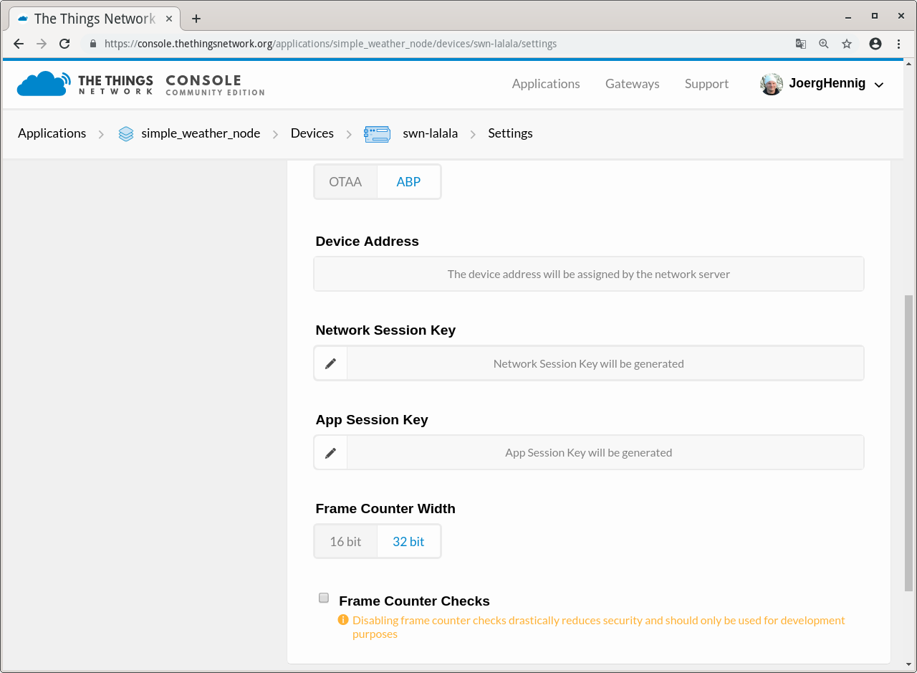
Click (disable Checks)

Slide 15
Click (msb {...})
Später...

Slide 16
ARDUINO
Arduino IDE starten (Fehlermeldung ignorieren)
~/Tausch_auf_Server/TTN/TTNweatherNode.zip nach
~/Arduino kopieren
~/Arduino/TTNweatherNode.zip entpacken
Mit Arduino IDE
~/Arduino/TTNweatherNode/TTNweatherNode.ino
öffnen

Slide 17
KEYS ÜBERTRAGEN
; am Ende der Zeile nicht vergessen!
0x… nicht vergessen!

Slide 18
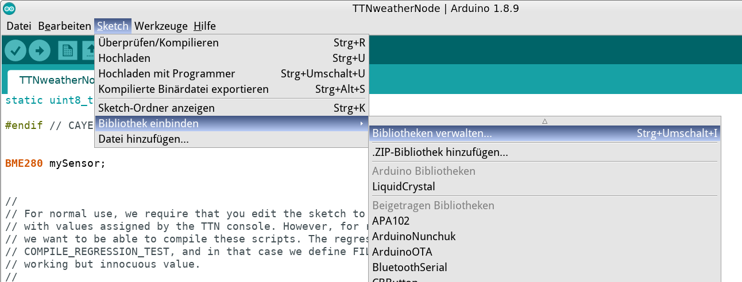
LIBRARIES INSTALLIEREN
Click

Slide 19
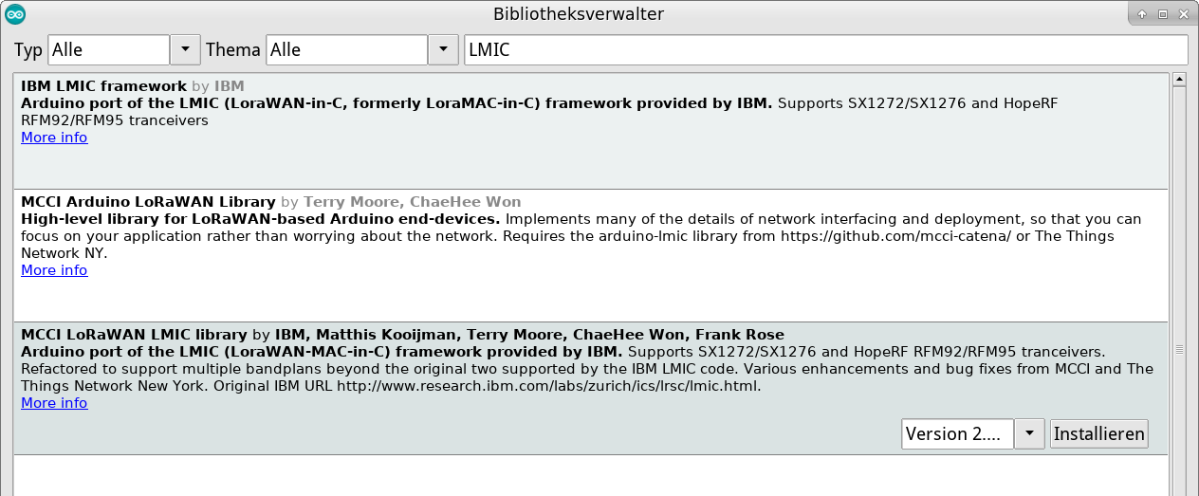
MCCI LoRaWAN LMIC by IBM
Click

Slide 20
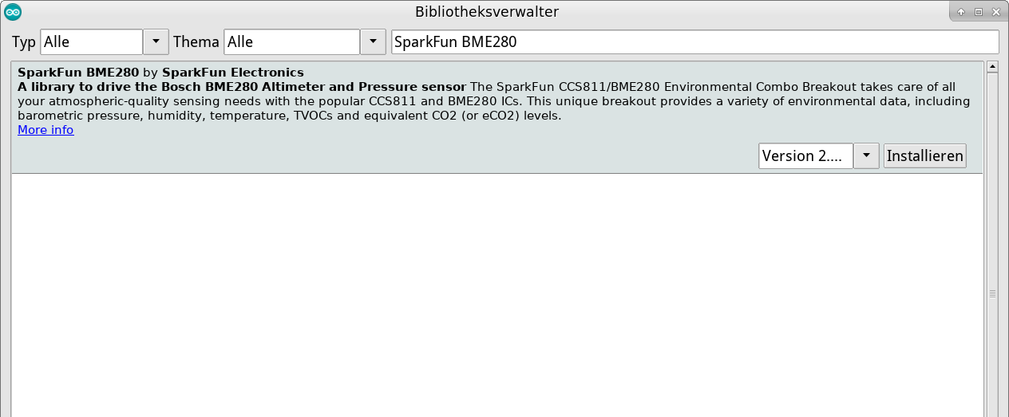
SPARKFUN BME280
Click

Slide 21
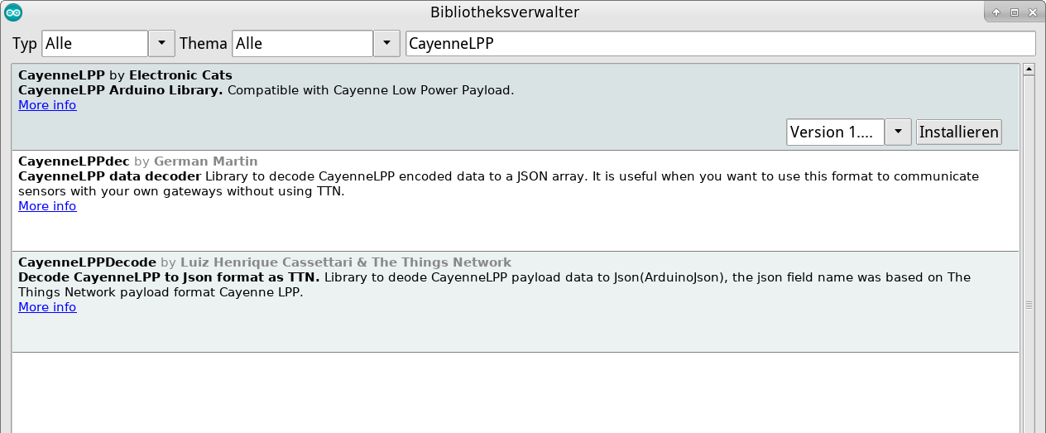
CAYENNE LPP
Click

Slide 22
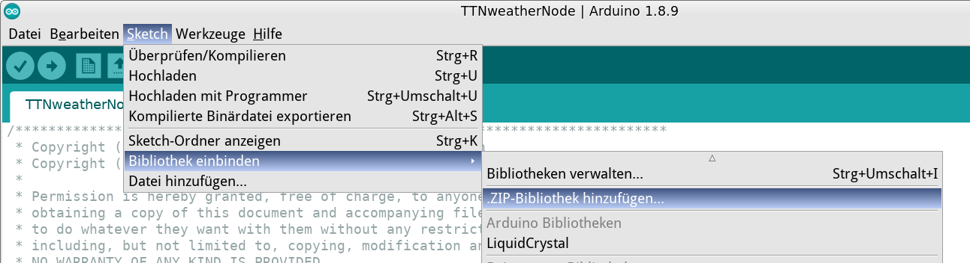
ROCKETSCREAM LOWPOWER
~/Tausch_auf_Server/TTN/Low-Power-master.zip
Click
Quelle: https://github.com/rocketscream/Low-Power

Slide 23
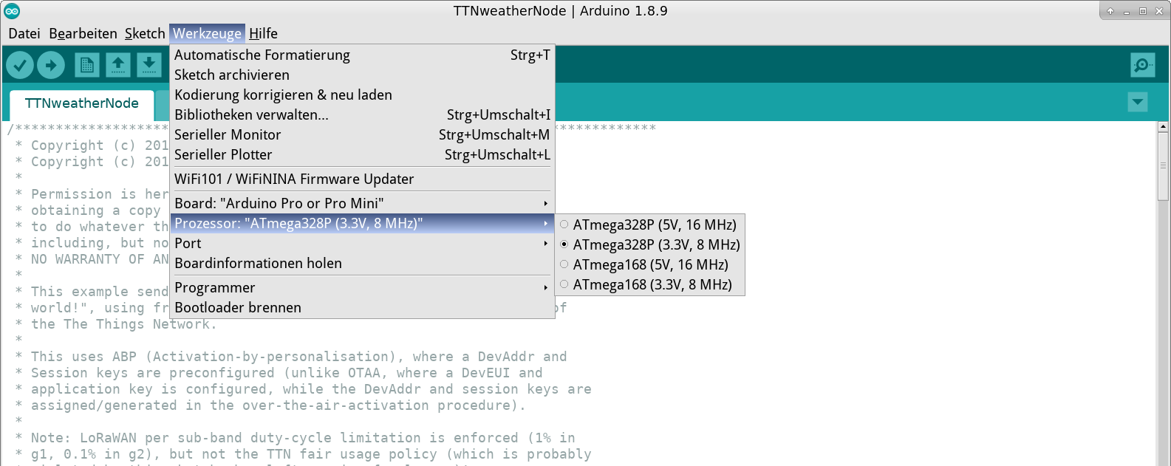
BOARD CONFIG + COMPILE
(1) Prüfen, dann...
(2) … übersetzen.

Slide 24
PUUUUUH und jetzt?
Hardware
(Boah, endlich...)
Notes:
Das Internet – allen klar
Erst Computer Netzwerk,
Jetzt Mobiltelefone, Fernseher usw.
Mehr „Dinge“ der realen Welt mit Zustand, der noch nicht im Netz verfügbar ist.

Slide 25
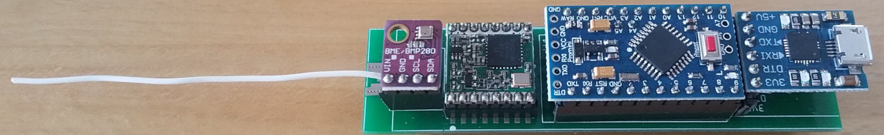
SENSOR NODE
Antenne
BME280
Temperatur
Feuchte
Luftdruck
RFM95W
Lora Modul
Arduino
Pro Mini
CP2102
USB TTL
Konverter
https://www.bosch-sensortec.com/bst/products/all_products/bme280
https://www.hoperf.com/modules/lora/RFM95.html
https://store.arduino.cc/arduino-pro-mini
CP2101 Modul (googeln...)
Notes:
Das Internet – allen klar
Erst Computer Netzwerk,
Jetzt Mobiltelefone, Fernseher usw.
Mehr „Dinge“ der realen Welt mit Zustand, der noch nicht im Netz verfügbar ist.

Slide 26
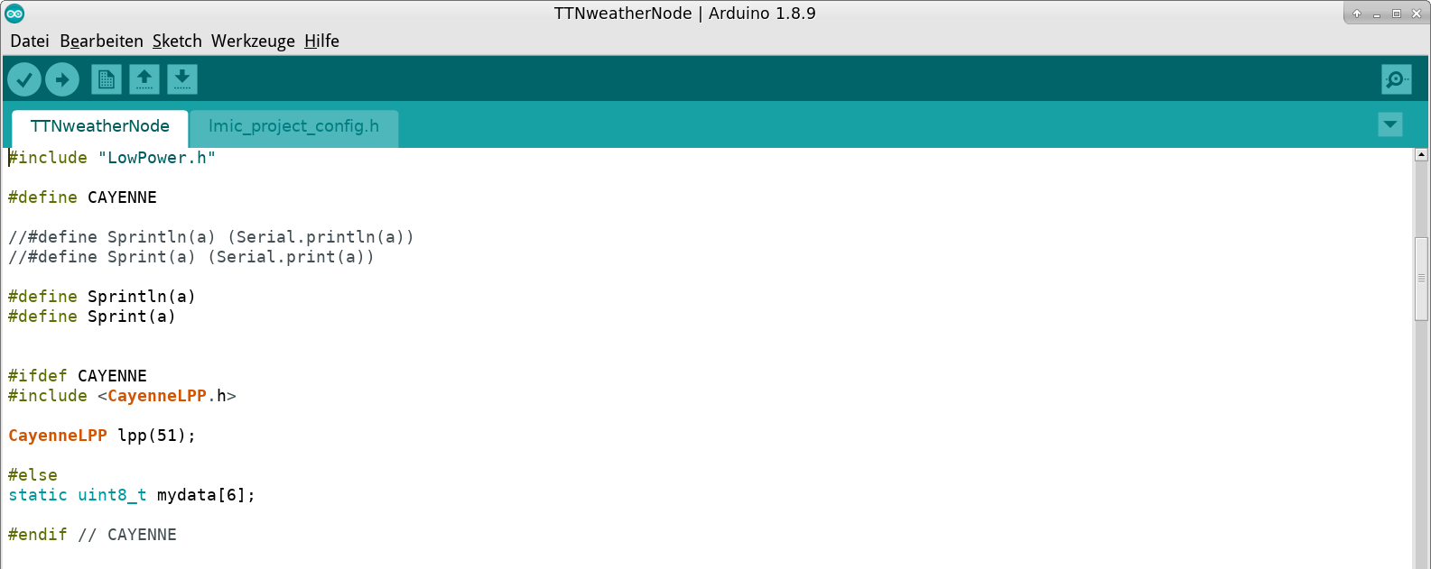
SKETCH UPLOAD
Sketch
hochladen

Slide 27
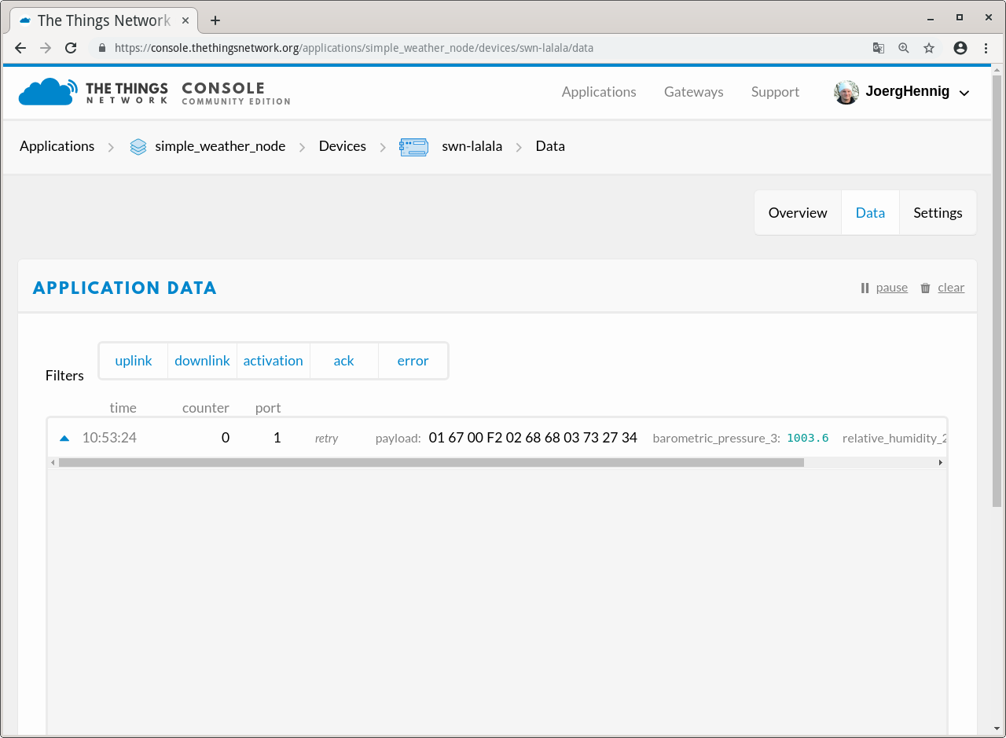

Slide 28
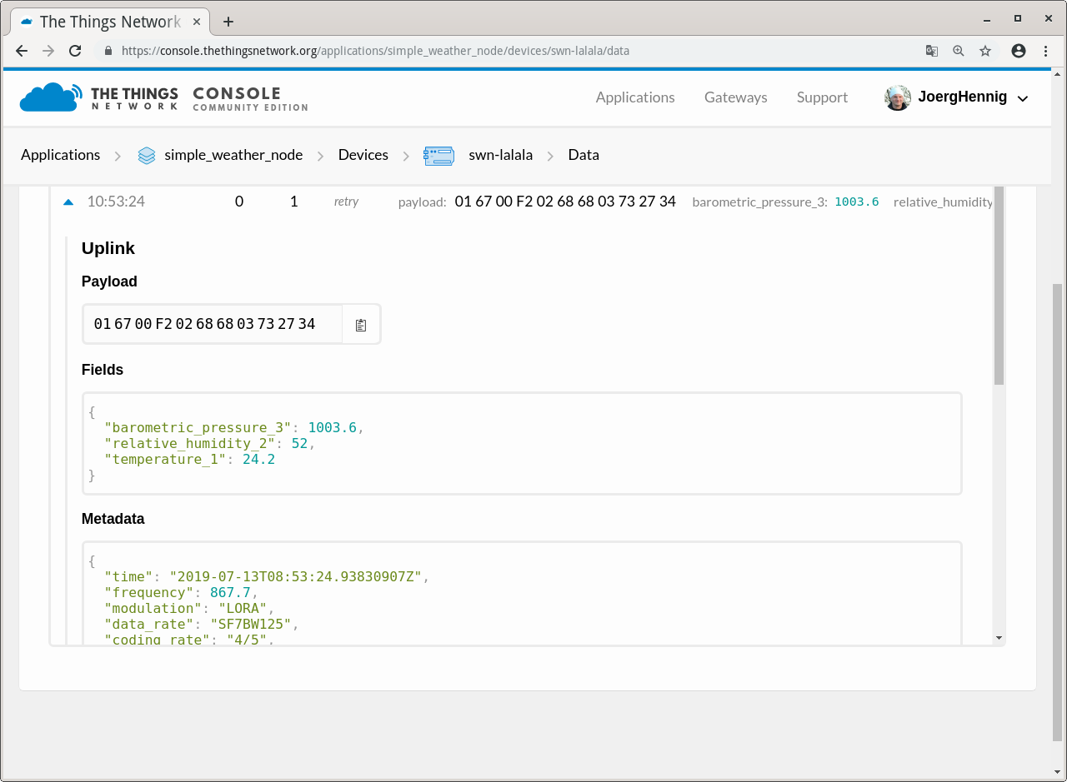

Slide 29
Visualisierung
Cayenne (MyDevices):
https://cayenne.mydevices.com
Sehr schnelle Einrichtung
App im AppStore
TagoIO
https://www.tagoio.net
Schnelle Einrichtung
Hübsches Frontend
App im AppStore
NodeRed
https://nodered.org/
Flexibelste Nutzung
Flow basierte „Programmierung“
Integration versch. Systeme
Home Automation
...
Notes:
Das Internet – allen klar
Erst Computer Netzwerk,
Jetzt Mobiltelefone, Fernseher usw.
Mehr „Dinge“ der realen Welt mit Zustand, der noch nicht im Netz verfügbar ist.

Slide 30
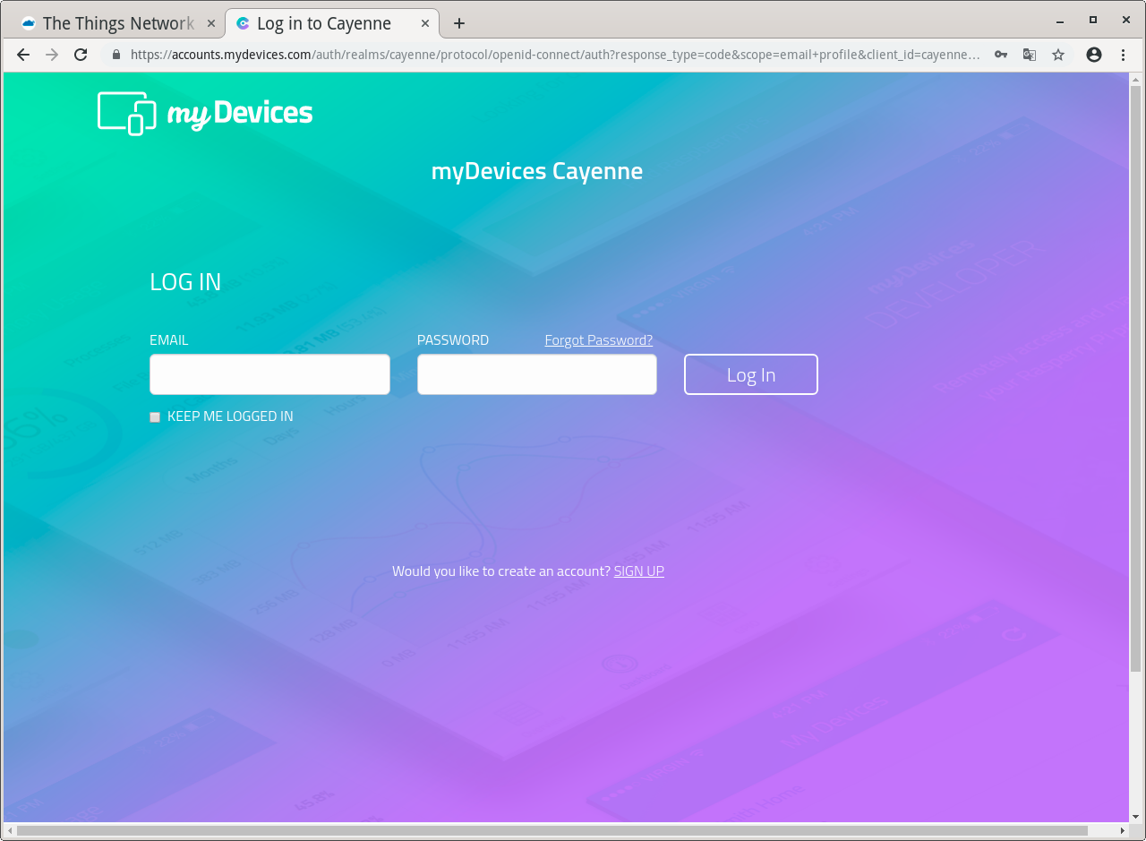

Slide 31
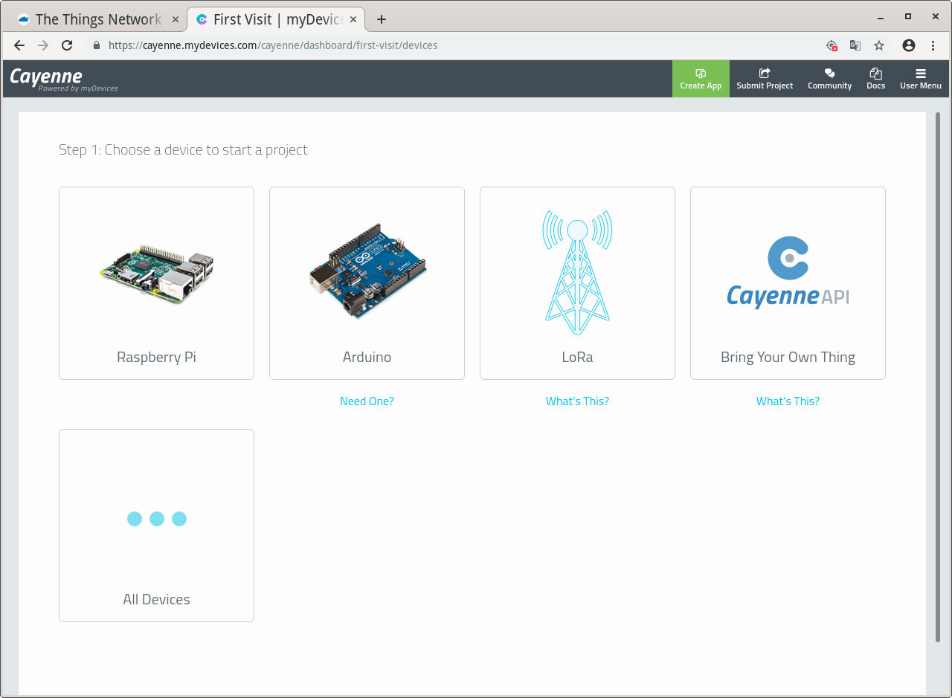
Click

Slide 32
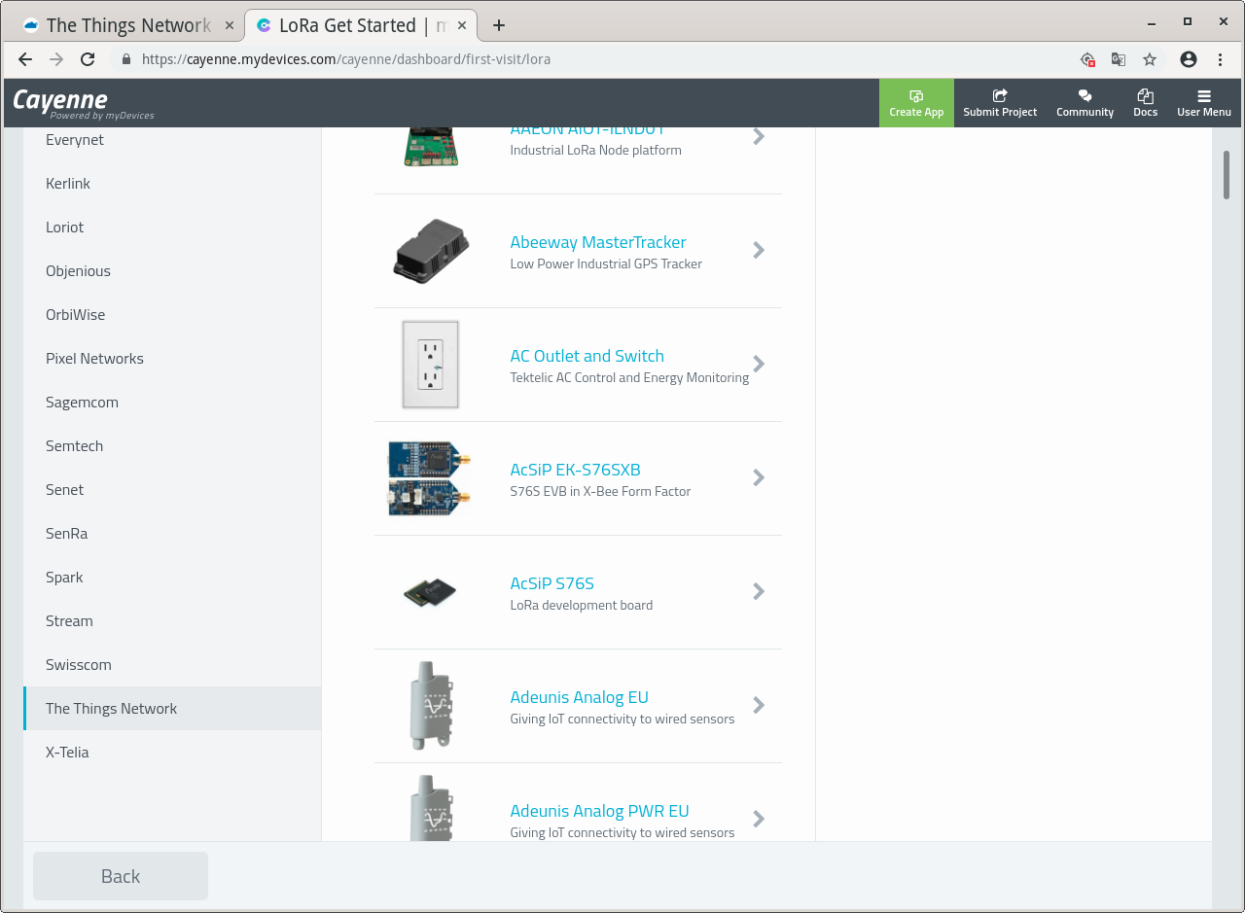
Click

Slide 33
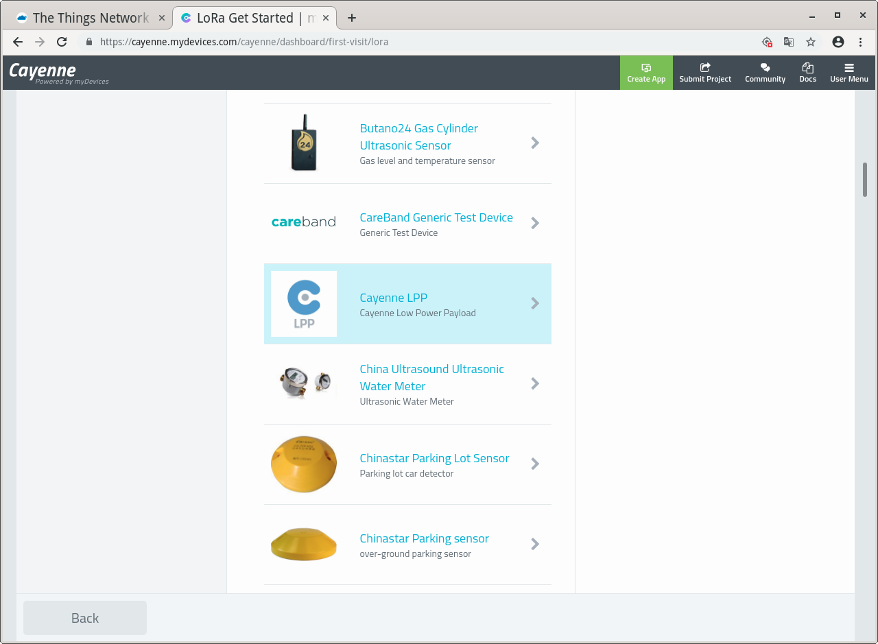
Click

Slide 34
Ausfüllen

Slide 35
DevEUI

Slide 36
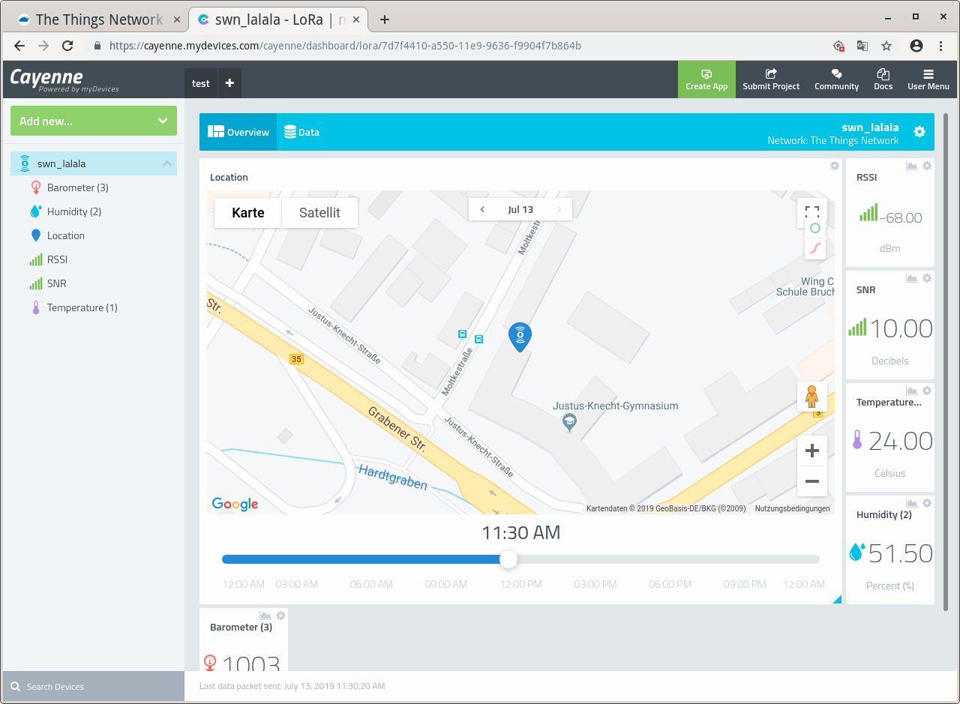

Slide 37
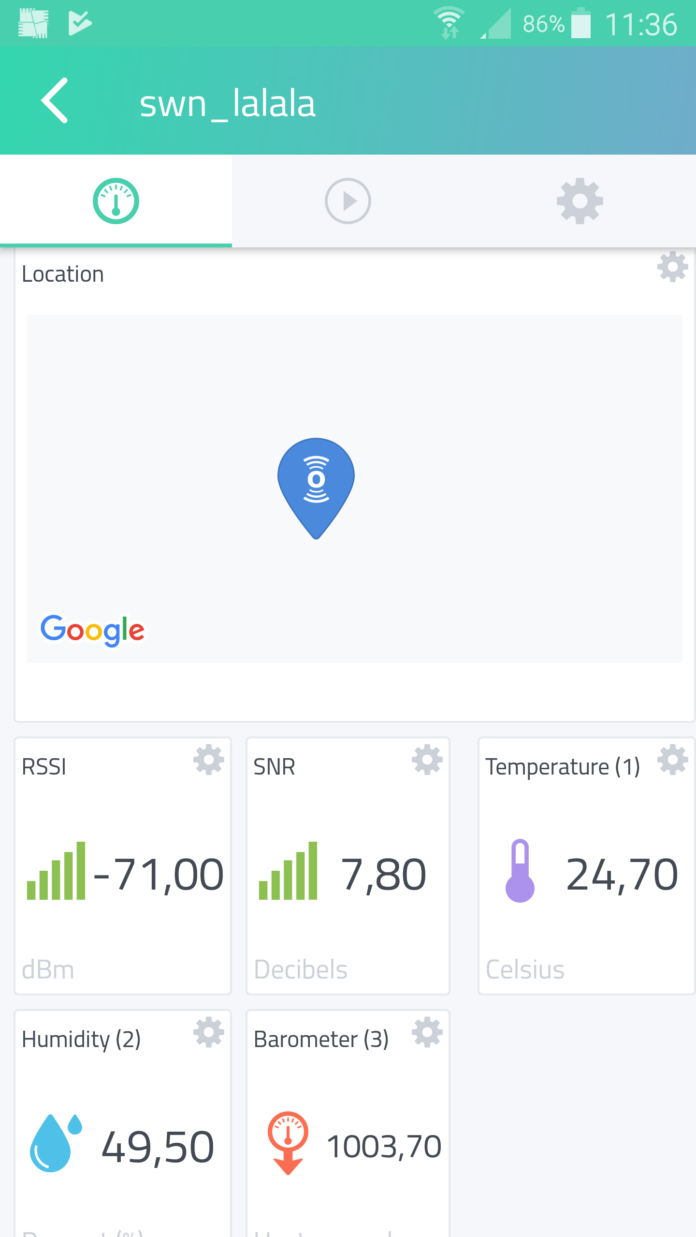
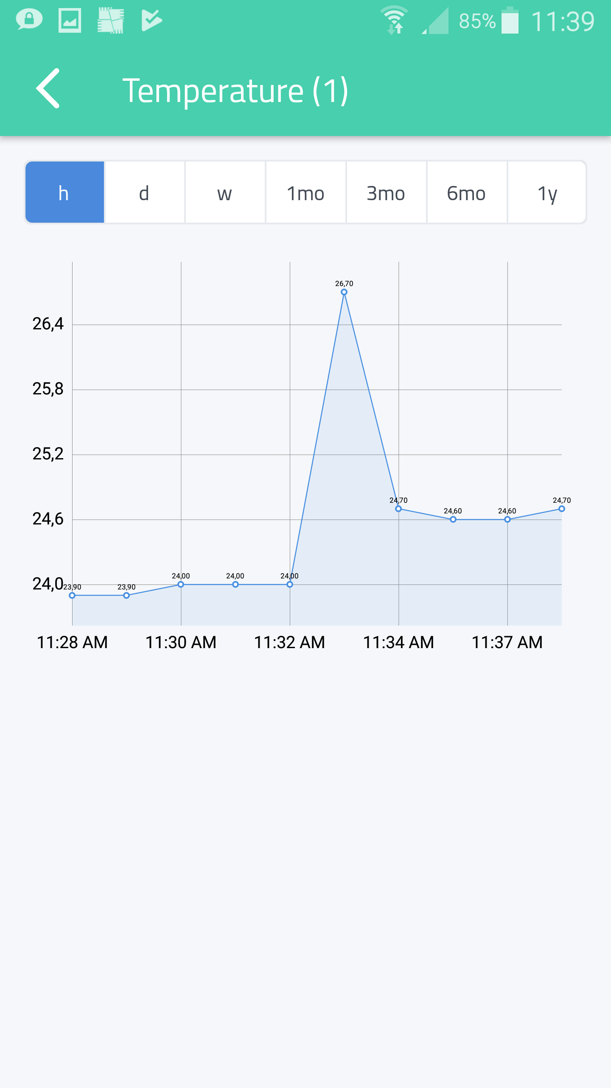

Slide 38
TagoIO
Notes:
Das Internet – allen klar
Erst Computer Netzwerk,
Jetzt Mobiltelefone, Fernseher usw.
Mehr „Dinge“ der realen Welt mit Zustand, der noch nicht im Netz verfügbar ist.

Slide 39
NodeRed
Notes:
Das Internet – allen klar
Erst Computer Netzwerk,
Jetzt Mobiltelefone, Fernseher usw.
Mehr „Dinge“ der realen Welt mit Zustand, der noch nicht im Netz verfügbar ist.

Slide 40
Das war’s!
… für heute.

